Slide 1
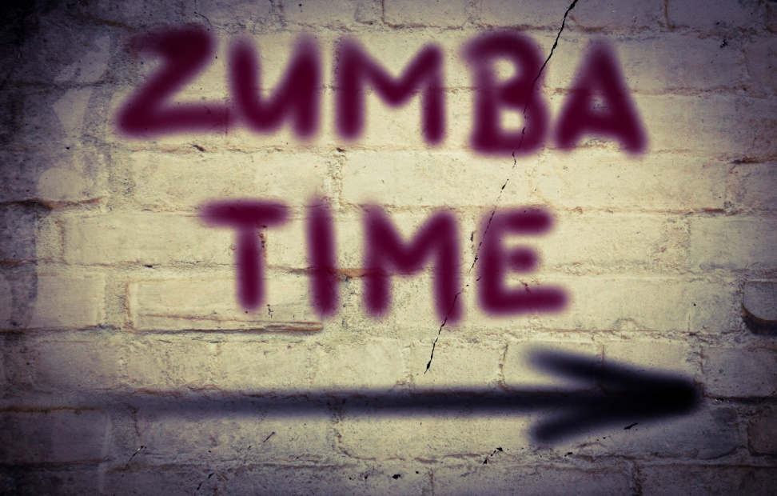
Neue Zumba Kurse in der Vhs-Landshut
ab Februar 2020 tanzen, fit bleiben und viel Spaß haben
mit Angelika Hofstetter & Ricardo Perez
www.rica-salsa.de

